Slide 1
КУРСОВАЯ РАБОТА
2020
студентки группы 9305
Ковалевой Ксении

Slide 2
О проекте
В ходе данной курсовой работы была реализована электронная картотека для хранения карточек с данными о смартфонах.
Картотека работает на двух списках: первый отвечает за бренды смартфонов, второй – за модели и их характеристики. Такой подход позволяет сформировать целостную структуру данных, несмотря на случайный порядок смартфонов, программа «расставит» смартфоны по «полочкам» своих брендов.

Slide 3
О проекте
Картотека может вносить новые данные, удалять, корректировать и добавлять, выполнять сложный поиск и сортировку по различным признакам, выводить данные на консоль, а также в txt или csv-файл.
В процессе работы программы всегда выполняется проверка на корректность ввода пользователя. За это отвечает функция CHECK, которая может работать как с типом данных int, так и с типом данных float.

Slide 4
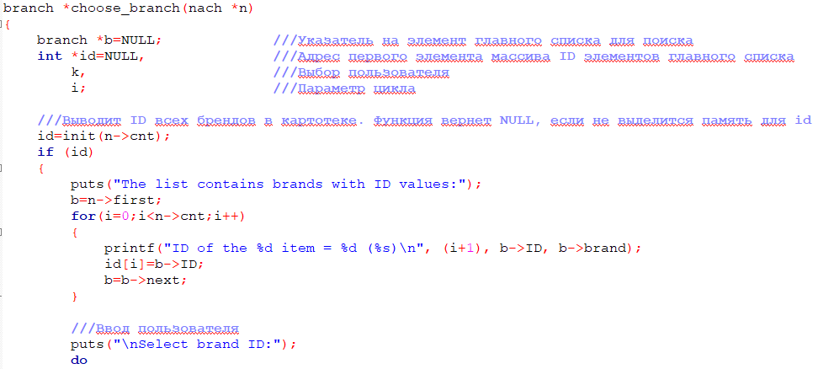
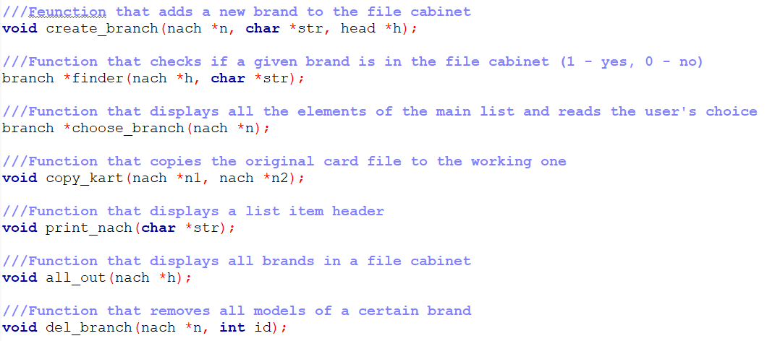
О проекте
Функции программы описаны в my_lib.h, а хранятся в модуле func.c. В комментариях обоих файлов написано, для чего предназначена каждая функция, а также шаги ее работы.

Slide 5
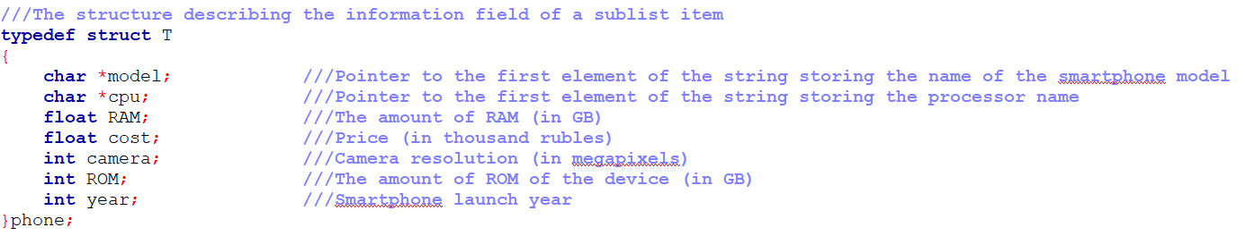
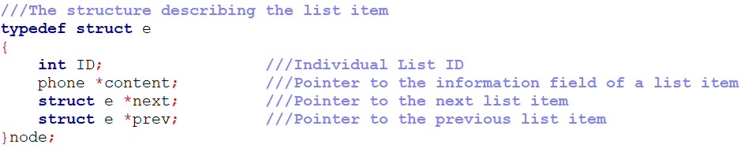
Описание структур данных

Slide 6
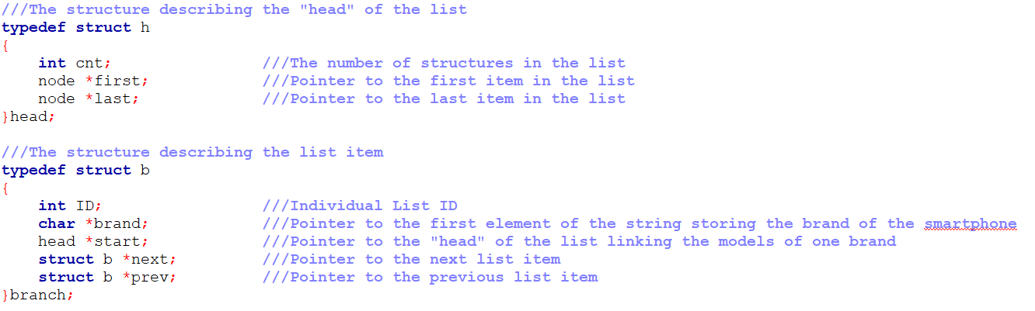
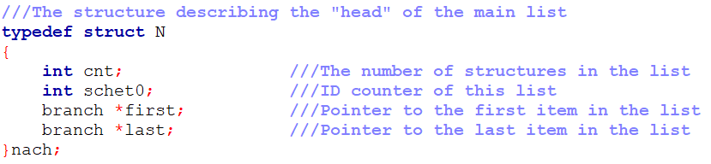
Описание структур данных

Slide 7
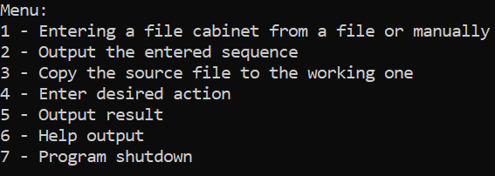
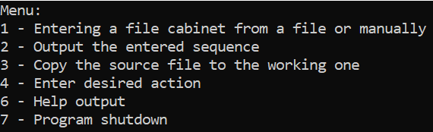
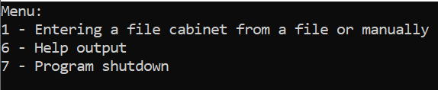
Особенность главного меню

Slide 8
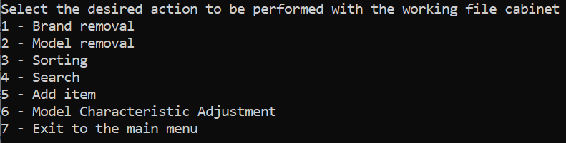
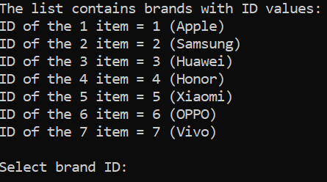
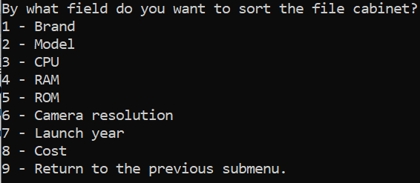
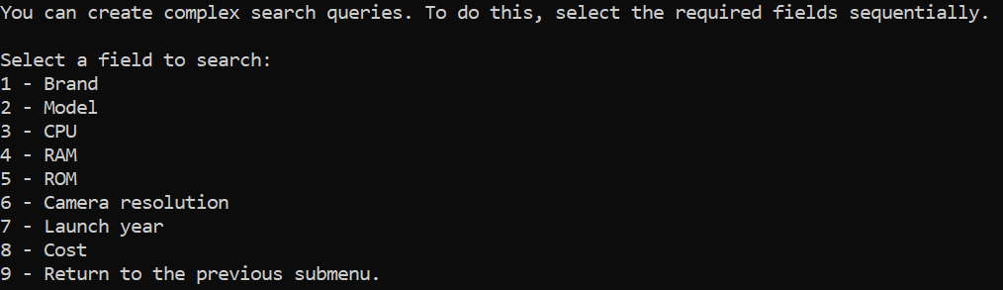
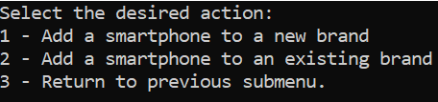
Побочные меню

Slide 9
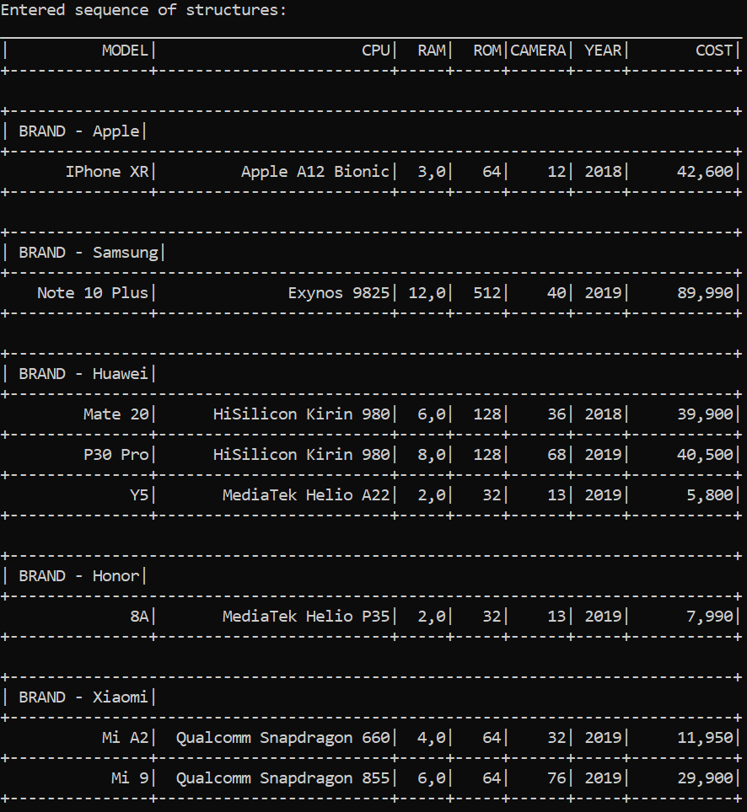
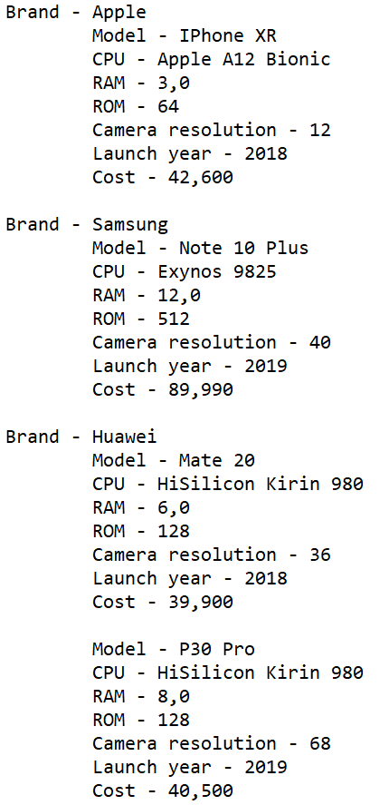
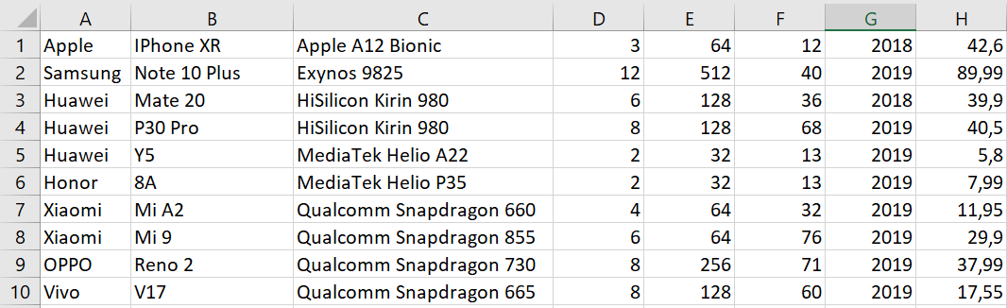
Результат работы программы

Slide 10
СПАСИБО ЗА ВНИМАНИЕ!

